Slide 1
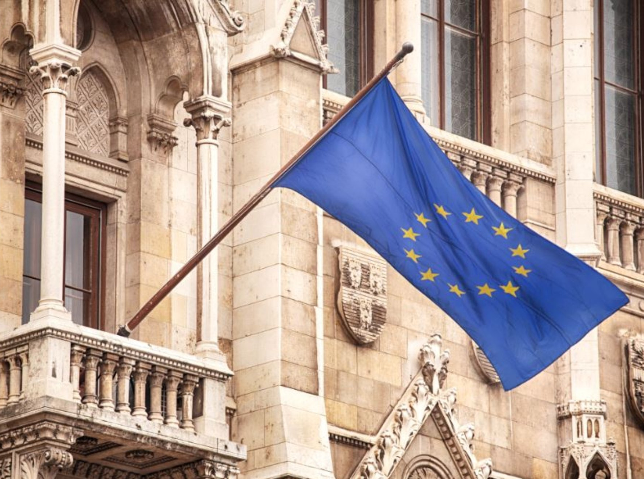
Institucije Europske unije i ostale europske integracije

Slide 2
INSTITUCIJE EU
Vijeće EU (Council of the European Union) - Bruxelles
Europsko vijeće (European council) - Bruxellesu
Europski parlament (European Parlament) - Strasbourg
Europska komisija (European Commission) - Bruxelles
Sud pravde Europske unije ili Europski sud (Court of Justice of the European Communities) - Luxembourg
Revizorski sud (Court of Auditors) - Luxembourg

Slide 3
VIJEĆE EUROPSKE UNIJE
glavna institucija EU-a – okuplja ministre vlada svih članica unije
postoji više Vijeća ministara, ovisno o temi o kojoj se raspravlja
Vijeće ministara vanjskih poslova, poljoprivrede, ekonomije, prometa, okoliša…
u suradnji s Europskim parlamentom donosi pravne odluke i zaključke
zajedno s Europskim parlamentom Vijeće je zaduženo za donošenje proračuna
vijećem EU zasjeda svakih 6 mjeseci druga zemlja članica prema unaprijed utvrđenom rasporedu
Hrvatska je na redu u prvoj polovici 2020.

Slide 4
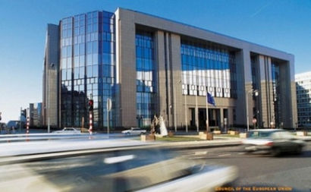
Vijeće Europske unije u Bruxellesu

Slide 5
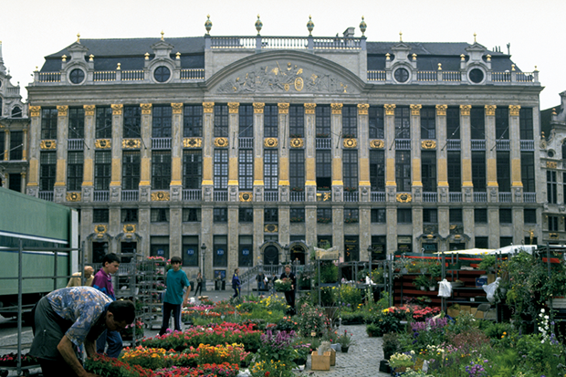
EUROPSKO VIJEĆE
daje opće političke smjernice
sastaje se 2 do 4 puta godišnje (na summitima)
čine ga čelnici država ili vlada članica EU + predsjednik Komisije EU
Zgrada Vijeća EU u Bruxellesu

Slide 6
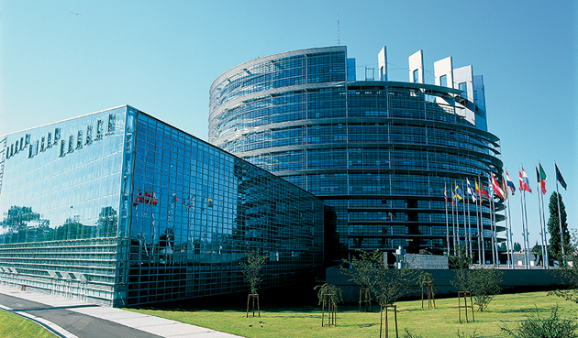
EUROPSKI PARLAMENT
sudjeluje u donošenju zakonskih odredbi
ima 751 člana (11 iz Hrvatske) – biraju se na izborima za Europski parlament
sjednice se održavaju u Strasbourgu i Bruxellesu, dok je sjedište tajništva u Luksemburgu
Europski parlament u Strasbourgu

Slide 7
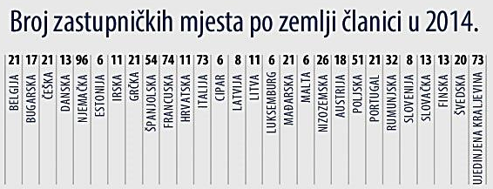
EUROPSKI PARLAMENT

Slide 8
EUROPSKA KOMISIJA
ključno tijelo EU-a
predstavlja izvršno-administrativnu vlast
zadaće komisije:
provođenje politike unije
posredovanje među državama članicama
priprema pravnih akata
od 2013. ima 28 članova – po jednog iz svake države članice
Neven Mimica – hrvatski predstavnik (Europski povjerenik za međunarodnu suradnju i razvoj)
članovi komisije se imenuju sporazumno vlade država članica i mandat im traje 5 godina

Slide 9
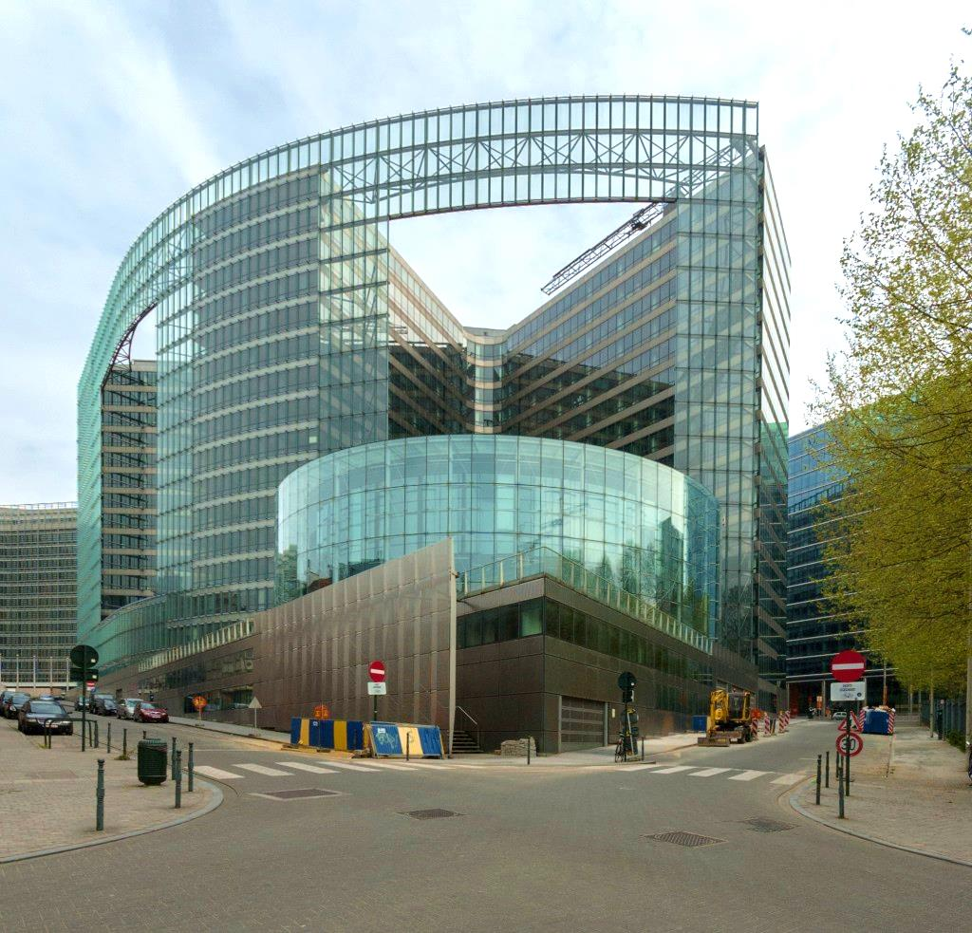
Zgrada Europske komisije u Bruxellesu

Slide 10
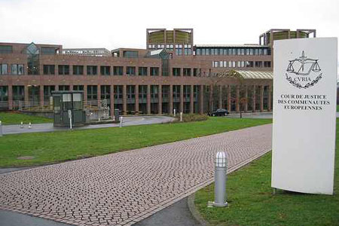
SUD PRAVDE EUROPSKE UNIJE
sjedište u Luxembourgu i sastoji se od sudaca i glavnih tužitelja koji se imenuju na 6 godina
uloga suda je osigurati poštivanje zakona u tumačenju i provedbi Ugovora
provjerava rad parlamenta, vijeća i komisije
Sud pravde (Luxembourg)

Slide 11
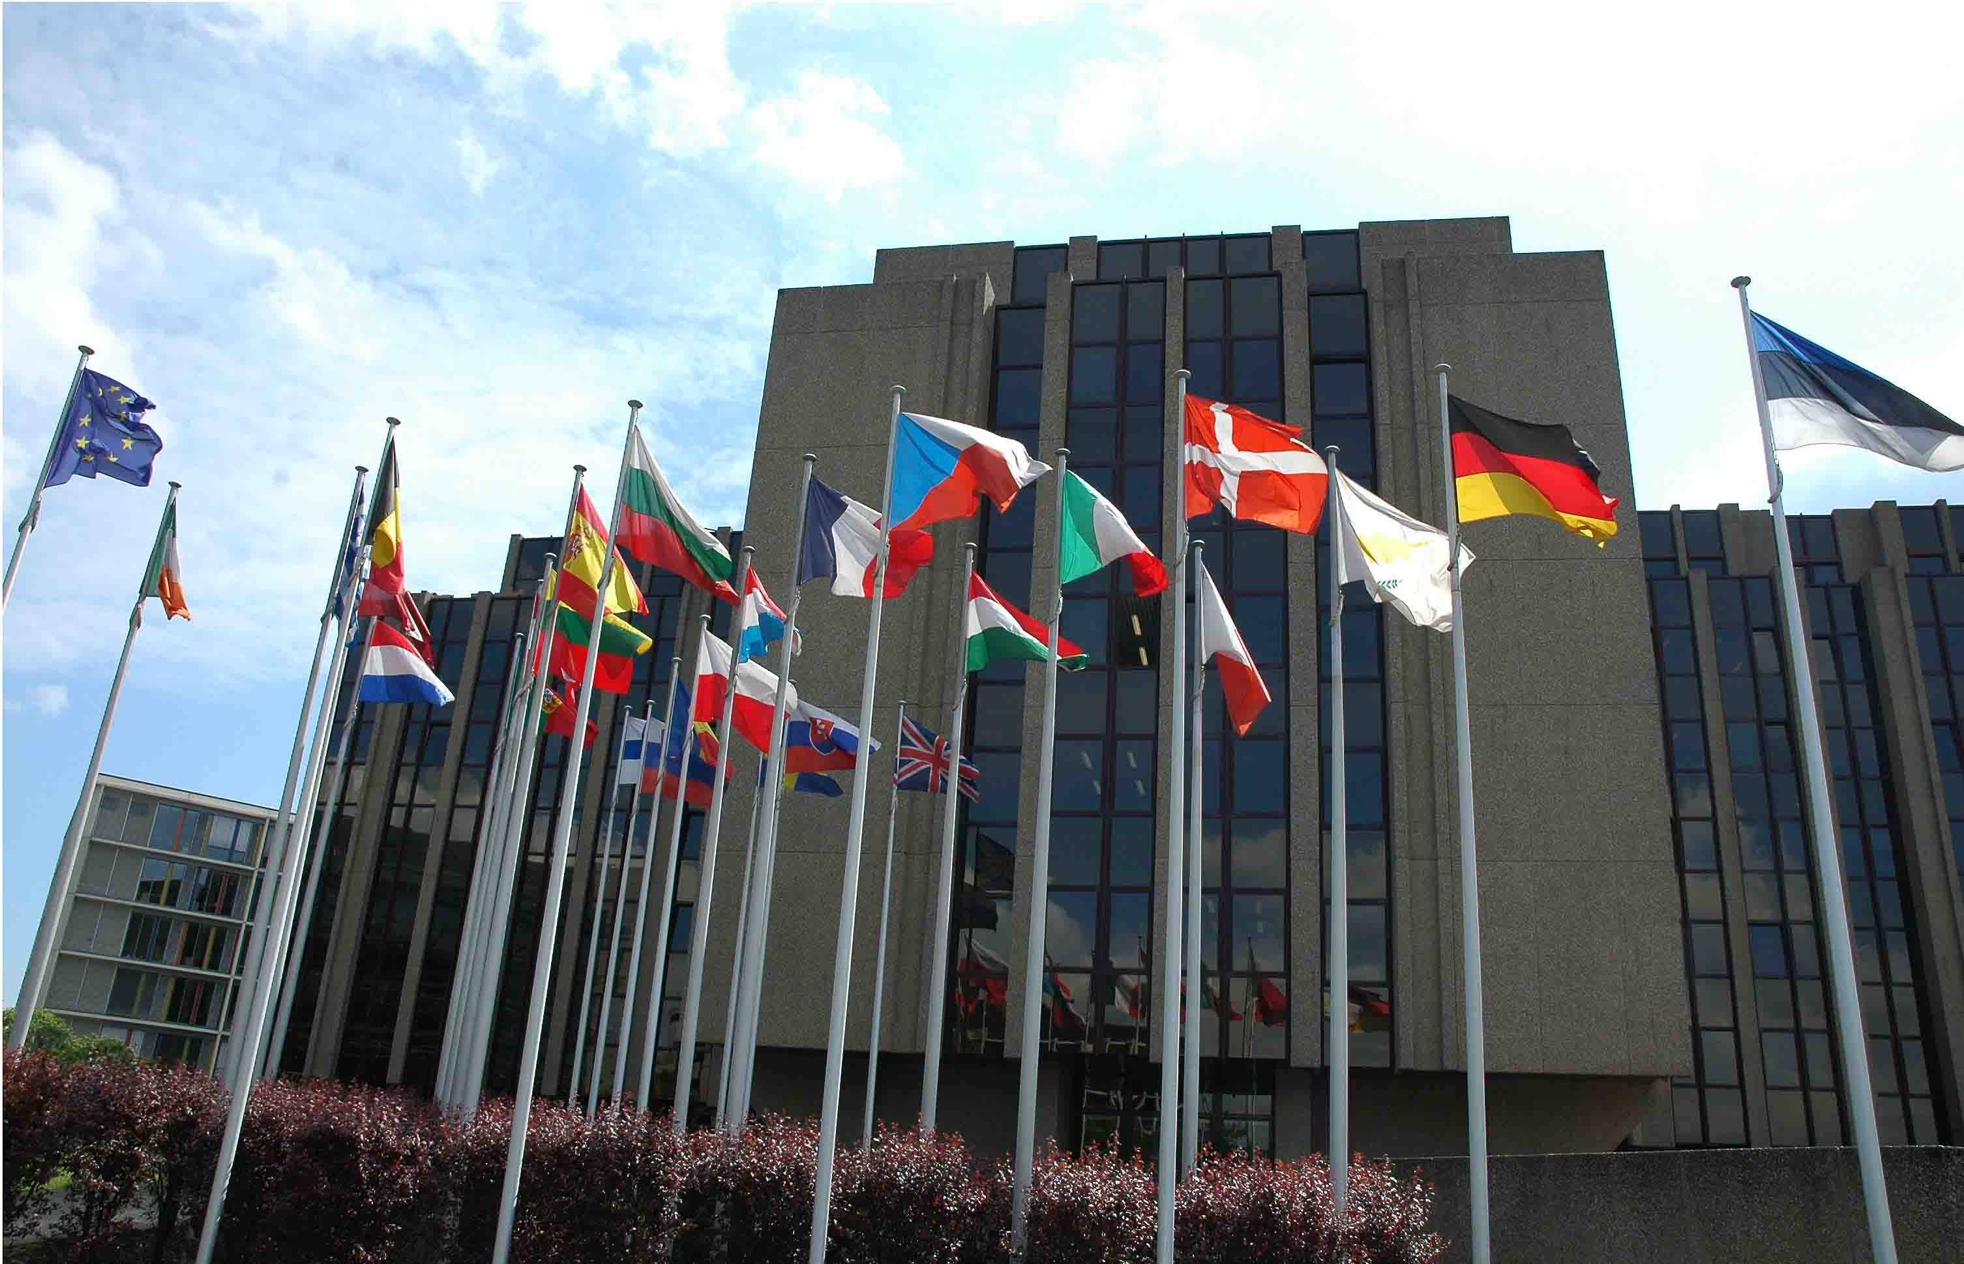
REVIZORSKI SUD
sastoji se od 25 članova na mandat od 6 godina
provjerava ispravnost i urednost prihoda i rashoda Unije te ispravnost upravljanja sredstvima
Revizorski su (Luxembourg)

Slide 12
OSTALE EUROPSKE ORGANIZACIJE
Europsko udruženje slobodne trgovine – EFTA (European Free Trade Association)
Srednjoeuropski ugovor o slobodnoj trgovini – CEFTA (Central European Free Trade Agreement)
Vijeće Europe (Council of Europe)
Organizacija za europsku sigurnost i suradnju – OESS (Organization for Security and Cooperation in Europe, OSCE)
Zapadnoeuropska unija WEU (Western European Union)

Slide 13

EFTA – Europsko udruženje slobodne trgovine
članice: Island, Lihtenštajn, Norveška i Švicarska
zemlje koje ne žele pristupiti EU-u
osnovana je 1960. u Stockholmu kao alternativa Europskoj zajednici
članice EFTA-e ulaskom u EU napuštaju EFTA-u
sjedište u Ženevi

Slide 14

CEFTA – Srednjoeuropski ugovor o slobodnoj trgovini
sklopljen 1992. – Čehoslovačka, Mađarska i Poljska
kasnije se pridružuju Slovenija, Rumunjska, Bugarska i Hrvatska
ulaskom u EU, članice napuštaju CEFTU
danas su članice CEFTE: Albanija, BiH, Crna Gora, Makedonija, Moldavija, Kosovo i Srbija

Slide 15

VIJEĆE EUROPE
najstarija europska organizacija – osnovana 1949. g
cilj joj je promicanje jedinstva i suradnje u Europi
zalaže se za političku, socijalnu, pravnu suradnju i suradnju u kulturi u Europi
sjedište je u Starsbourgu i okuplja 41 članicu – Hrvatska članica od 1996.

Slide 16

OESS – Organizacija za europsku sigurnost i suradnju
osnovana 1973. i danas ima 55 članica
zadaće OESS-a:
upozorava na moguće sukobe i sprječava ih
posreduje u krizama
kontrolira naoružanje
sudjeluje u diplomaciji
zaštiti ljudskih prava
nadzire izbore

Slide 17

WEU – Zapadnoeuropska unija
savez obrambenih snaga europskih država – osnovan 1955.
sudjeluje u obrambenim i humanitarnim akcijama
sjedište u Bruxellesu

Slide 18
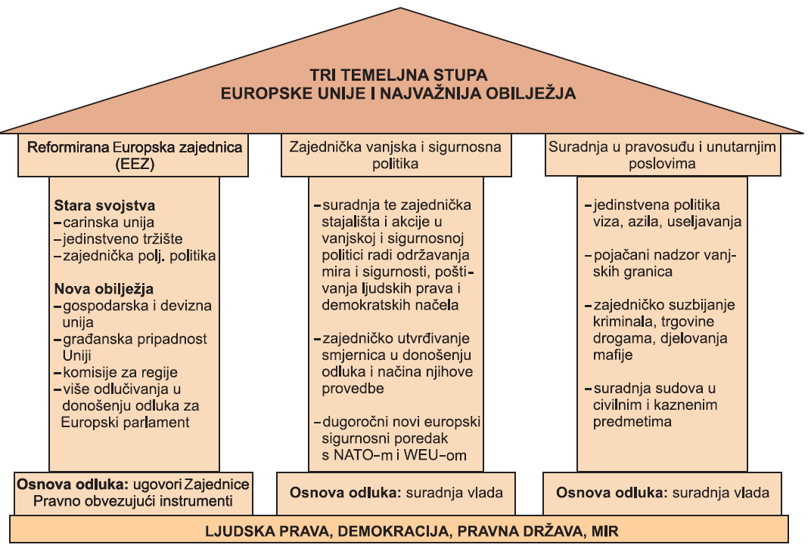
CARINSKA UNIJA
JEDINSTVENO TRŽIŠTE
POLJOPRIVREDNA POLITIKA
STRUKTURNE POLITIKE
MONETARNA UNIJA
ZAJEDNIČKA VANJSKA I SIGURNOSNA POLITIKA
SURADNJA U PRAVOSUĐU I UNUTARNJIM POSLOVIMA

Slide 19
